Slide 1
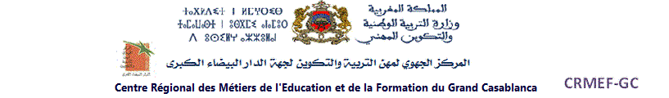
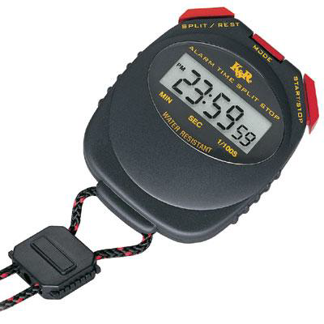
LA CINÉTIQUE CHIMIQUE
Année de formation : 2018/2019

Slide 2

Plan
Introduction
la cinétique chimie
La vitesse chimie
Les différents vitesse de réaction

Slide 3
Introduction
Une réaction : c’est un processus qui se déroule dans le temps et qui a une durée. A tout moment de son déroulement, des molécules de réactifs disparaissent (totalement ou partiellement ) et des molécules de produits se forment.
La thermodynamique donne des informations sur le sens d'évolution d'une réaction , sur la quantité d'énergie échangée au cours d'une transformation (chaleur, travail...) et permet de prévoir si une réaction chimique est possible ou non . La cinétique chimique s’intéresse à l’évolution au cours du temps d’une réaction.

Slide 4
Introduction
Les réactions lentes et les réactions rapides :
Réaction lente
Une réaction sera considérée lente si l'évolution temporelle d'un paramètre physico-chimique (comme la couleur, l'acidité, etc) de ce système peut s'apprécier à l'œil nu ou à l'aide d'un appareil de mesure.
Réaction rapide
Une réaction sera considérée rapide si sa durée n'excède pas le dixième de seconde ce qui correspond au temps que dure la persistance rétinienne.

Slide 5
La cinétique chimique
Cinétique chimique : La cinétique consiste en l’étude de l’avancement, en fonction du temps, d’une réaction chimique lorsque celle-ci est thermodynamiquement possible.
Le but de la cinétique
Importance économique : la connaissance des déférents facteurs cinétique permet à l’industriel de se placer dans les conditions optimales.
Importance théorique : l’étude expérimentale de la cinétique permet d’avoir accès aux mécanismes réactionnels c –à- d de comprendre de comportement Des molécules à l’échelle de l’infiniment.

Slide 6
La cinétique chimique
Cinétique
homogène
Le milieu réactionnel ne comporte qu’une seule phase (liquide ou gazeux)
Cinétique hétérogène
Le milieu réactionnel comporte plusieurs phases

Slide 7
La cinétique chimique
Les facteurs cinétique
Concentration ou pression
La nature de réactif
Les catalyseurs
La température
La surface de contacte

Slide 8
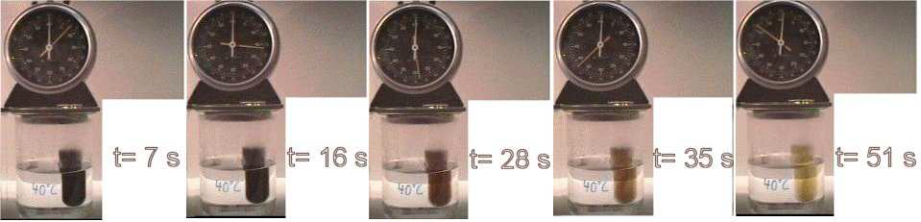
la vitesse de réaction
Suivi cinétique d'une réaction chimique
Le suivi cinétique d'une réaction chimique consiste à suivre l'évolution
temporelle d'un système chimique afin de connaître son état à chaque instant.
Pour effectuer un suivi cinétique, il faut connaître la quantité de matière ou la concentration d'au moins une espèce chimique participant à la réaction (réactif ou produit) à intervalles de temps réguliers et suffisamment proches.
.

Slide 9
la vitesse de réaction
Définition et expression :
La vitesse de réaction est le changement dans la quantité de la matière ou de la concentration des réactifs ou des produits en fonction du temps.
[A(finale)] - [A(initiale)]
Vitesse de réaction =
la variation de temps

Slide 10


la vitesse de réaction
Vitesses moyennes et instantanées des réactions :
La vitesse moyenne d’une réaction est représentée dans un graphique par la pente de la sécante (droite qui coupe une courbe en deux points). Elle représente le changement moyen de la quantité x du réactif ou du produit par unité de temps.
La vitesse instantanée d’une réaction est représentée dans un graphique par la pente de la tangente (droite qui coupe la courbe qu’en un seul point). Elle représente la vitesse de la réaction en un temps précis.

Slide 11
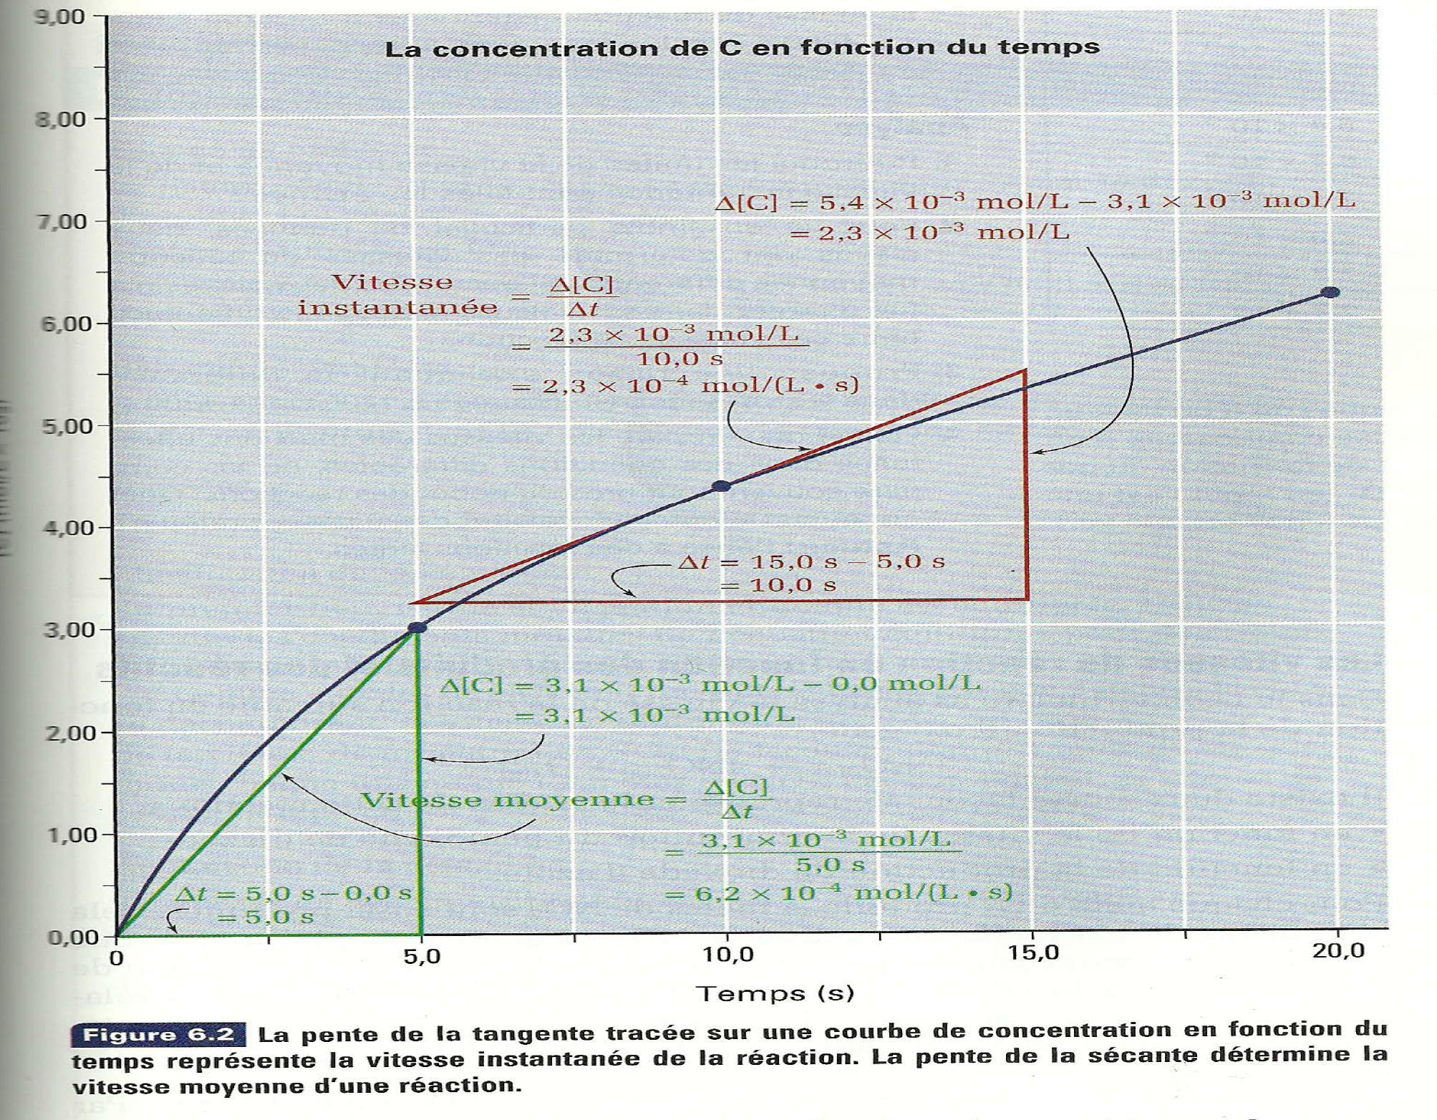
la vitesse de réaction

Slide 12


Les différence vitesse de réaction
Vitesse de formation et disparition d’un corps:
La vitesse de formation d’un constituant chimique A est égale à la dérivée par rapport au temps de sa quantité de matière sa vitesse de disparition est égale à l’opposé de sa vitesse de formation.
qui s’exprime en mol.s⁻¹
Notes:
Ces vitesses sont algébrique et sont définies quelque soit les rôles tenus par le constituant ( reactif ou produit )

Slide 13



Les différence vitesse de réaction
La vitesse de réaction :
On appelle avancement de la réaction caractérisée par l’équation bilan (1) :
la quantité ni définie par:
Par définition la vitesse d’une réaction est la dérivée par rapport au temps de l’avancement de la réaction.
qui s’exprime en mol.s⁻¹

Slide 14


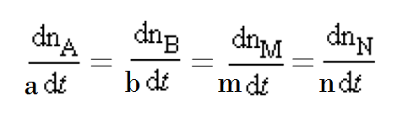
Les différence vitesse de réaction
Soit une réaction suivante:
Avancement de réaction :
Vitesse de la réaction

Slide 15


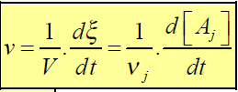
Les différence vitesse de réaction
La vitesse volumique de réaction
On appelle vitesse spécifique ou vitesse volumique de la réaction d’équation bilan (1) en réacteur fermé de volume V :
Elle s’exprime en mol.L⁻¹.s⁻¹ ou mol.m⁻³.s⁻¹
Par définition de l’avancement :
On a : si Ai est un réactif.
si Aj est un produit.

Slide 16


Les différence vitesse de réaction
Fenalement on obtien :
La vitesse de formation et disparition en fonction de la concertation:
La vitesse de disparition est pour un réactif :
La vitesse d’apparition est pour un produit :
.
qui s’exprime en mol. L⁻¹.s⁻¹

Slide 17
facteurs cinétique
On appelle facteur cinétique tout paramètre permettant d’influencer la vitesse d’une transformation chimique.
La température
la concentration des réactifs
la présence des catalyseurs

Slide 18
Influence de la température
La température du milieu réactionnel est l’un des facteurs cinétiques le plus souvent utilisé pour modifier la durée d’une réaction. Plus la température du milieu réactionnel est élevée, plus la durée de la transformation est courte et par conséquent plus la réaction est accélérée. Une élévation de température du milieu trouve son application lorsque l’on veut accélérer ou parfois déclencher une transformation lente voire bloquée.

Slide 19
Influence de la température
Pour qu'il y ait réaction chimique, c'est à dire rupture de liaisons chimiques entre les réactifs et établissement de nouvelles liaisons chimiques dans les produits, il faut nécessairement que les réactifs se rencontrent (choc entre réactifs) et que l'énergie de ce choc soit suffisante pour entraîner la rupture de liaisons chimiques (choc efficace).
Lorsqu'on augmente la température d'un échantillon de matière, les particules ( molécules ou ions ) qui le composent acquièrent une énergie cinétique plus grande. L'augmentation du déplacement engendre davantage de collisions efficaces et, conséquemment, une réaction plus rapide. L'inverse est aussi vrai: si on refroidit un système, on ralentit le déplacement des particules et la vitesse de réaction est diminuée. C'est d'ailleurs la raison pour laquelle on conserve des aliments au réfrigérateur.

Slide 20
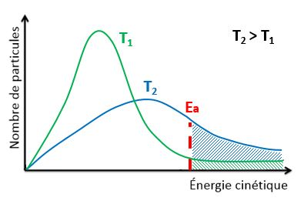
Influence de la température
On peut illustrer l'influence de la température sur la vitesse de réaction à l'aide de la courbe de distribution de Maxwell-Boltzmann.
Le graphique ci-dessous représente la distribution de vitesse dans un échantillon de gaz à deux températures différentes. On observe qu'une augmentation de température aplatit la courbe de distribution et la déplace vers la droite. La vitesse moyenne des particules est alors plus grande à des températures plus élevées. Aussi, davantage de particules possèdent une énergie supérieure à l'énergie d'activation lorsque la température est plus élevée. La réaction se déroule alors plus rapidement.

Slide 21

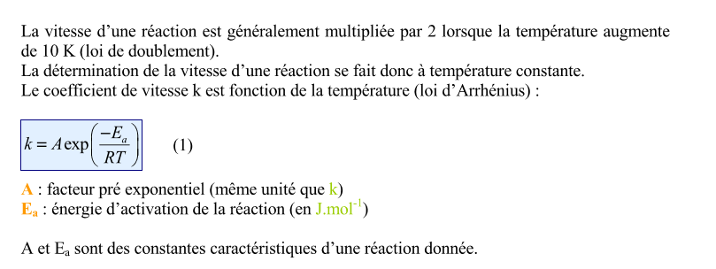
Influence de la température

Slide 22
Influence de la température
L'augmentation de la température permet d'accélérer les réactions chimiques et de réduire leur durée.
De nombreuses synthèses industrielles sont très lentes à température ambiante, une température élevée est donc nécessaire pour accélérer la réaction et ainsi répondre aux objectifs de rentabilité imposés par le monde de l’industrie. Les synthèses de l’ammoniac NH3, du trioxyde de soufre SO3 et d’un grand nombre de composés organiques sont réalisées à haute température.
En pratique, l'augmentation de température du milieu réactionnel est souvent réalisée en utilisant un chauffage à reflux: les réactifs sont introduits dans un ballon chauffé et surmonté d'une colonne à reflux parcourue d'un courant d'eau froide qui liquéfie les vapeurs issues du ballon et évite ainsi la perte de réactifs.

Slide 23
Influence de la température
La diminution de la température provoque un ralentissement des réactions chimiques dont la durée est allongée.
Le refroidissement est mis à profit dans les réfrigérateurs et congélateurs qui non seulement ralentissent ou bloquent l'activité bactérienne mais ralentissent aussi les réactions chimiques de dégradation des produits alimentaires au contact de l'air.
.
On peut également recourir à un refroidissement brutal ( appelé trempe ) pour bloquer l'évolution chimique d'un milieu à un stade choisi.

Slide 24
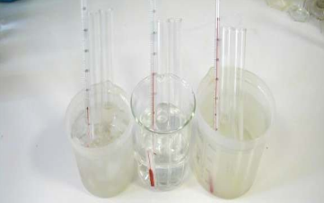
Influence de la température
Expérience.
Dans 3 béchers, de la glace pilée, de l'eau froide du robinet et de l'eau chaude du robinet. Dans chaque bécher disposons un couple de tubes à essai, l'un contenant 10 mL d'eau oxygénée acidifiée de concentration 0,06 mol.L-1 et l'autre 5 mL de solution d'ions iodure I-, de concentration 0,4 mol.L-1. Les réactifs, d'abord séparés, sont mis en température quelques minutes.
A un top convenu, on mélange simultanément chaque couple de tubes à essai de chacun des 3 béchers et on déclenche, en même temps, le chronomètre

Slide 25
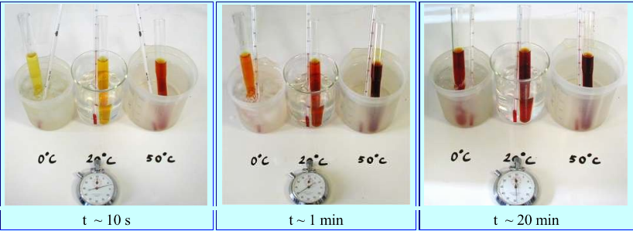
Influence de la température
Notes:
On peut remarquer que la coloration est d’autant plus rapide et intense que la température est élevée. C’est tout à fait général : une augmentation de la température du milieu réactionnel conduit à une augmentation de la vitesse de réaction.

Slide 26
Influence de la température
On peut résumer l'influence de la température de la façon suivante:
Plus la température est élevée, plus le nombre de particules ayant l'énergie minimum pour réagir augmente. Ainsi, la réaction se déroule plus rapidement (la vitesse de réaction est plus grande).

Slide 27
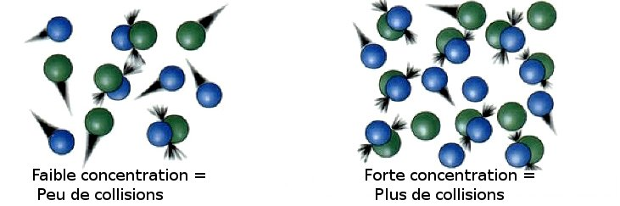
Influence de la concentration des réactifs
Lorsque la concentration des réactifs augmente, en général la vitesse de la réaction augmente.
Pour un volume donné, lorsqu'on augmente la concentration des réactifs, le nombre de particules par unité de volume augmente. La probabilité qu'il y ait des collisions entre les particules est donc accrue. Cette augmentation du nombre de collisions a pour conséquence une augmentation de la vitesse de la réaction.
A la fin de la réaction la vitesse devient nulle car le réactif en défaut disparaît.

Slide 28
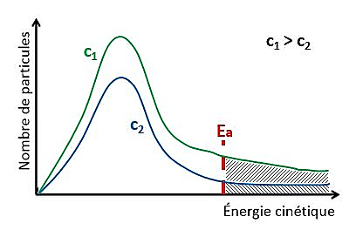
Influence de la concentration des réactifs
On peut illustrer l'influence de la concentration sur la vitesse de réaction à l'aide de la courbe de distribution de Maxwell-Boltzmann.
Le graphique ci-dessous représente la distribution de vitesse dans des échantillons à deux concentrations différentes. On observe que l'énergie d'activation et la vitesse moyenne des particules ne sont pas influencés par une modification de concentration. La différence de concentration ne fait que changer la hauteur de la courbe. Ainsi, plus la concentration est élevée et plus de particules possèdent une énergie supérieure à l'énergie d'activation. La réaction se déroule alors plus rapidement.

Slide 29
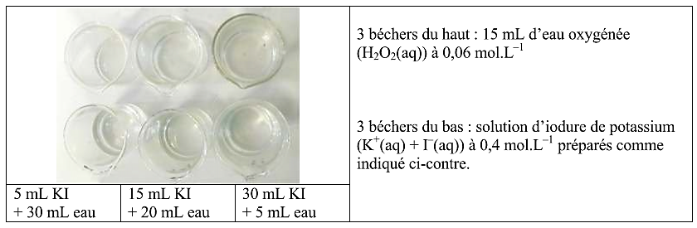
Influence de la concentration des réactifs
Expérience
A un instant choisi comme t = 0, on mélange les béchers correspondant, en haut en bas. On obtient trois béchers, contenant 50 mL de mélange réactionnel, dont on suit l’évolution de la coloration (due à la formation de diode) au cours du temps

Slide 30
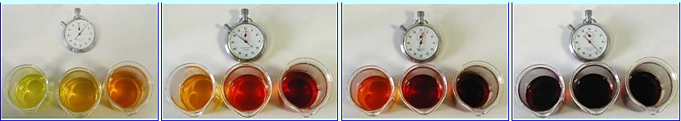
Influence de la concentration des réactifs
Notes:
On remarque ici que plus la concentration initiale en ions iodure est importante (elle augmente de gauche à droite), plus la coloration apparaît rapidement. C’est tout à fait général : l’augmentation de la concentration initiale d’un réactif conduit à une augmentation de la vitesse de la réaction

Slide 31
Influence de la concentration des réactifs
On peut résumer l'influence de la concentration sur les vitesses de réaction de la manière suivante:
Plus la concentration des réactifs est élevée, plus le nombre de collisions efficaces sera élevée pour une même période de temps causant une vitesse de réaction plus rapide.
Dans le cas des gaz, plus la pression partielle de ces gaz réagissant est élevée, plus la réaction sera rapide

Slide 32
L'effet d'un catalyseur
Un catalyseur est une substance qui augmente la vitesse d'une réaction sans y prendre part directement. Il abaisse la quantité d'énergie nécessaire pour amorcer la réaction.
Certaines substances permettent de modifier la vitesse de réaction sans toutefois faire partie des réactifs ou des produits: on les nomme catalyseurs. Il ne participe donc pas à la réaction; on le retrouve intact à la fin de celle-ci. Son rôle est plutôt d'abaisser l'énergie d'activation nécessaire à la réaction, ce qui permet à davantage de particules d'entrer en collision efficace et ainsi de pouvoir réagir. La vitesse de la réaction augmente.

Slide 33
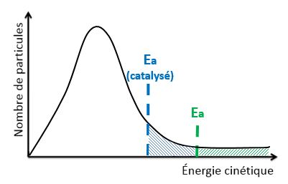
L'effet d'un catalyseur
On peut illustrer l'influence d'un catalyseur sur la vitesse de réaction à l'aide de la courbe de distribution de Maxwell-Boltzmann
Le graphique ci-dessous représente la distribution de vitesse dans un échantillon de gaz en présence ou en l'absence d'un catalyseur. On peut constater que l'énergie d'activation nécessaire à la réaction est diminuée en présence d'un catalyseur. Ainsi, davantage de particules possèdent une énergie supérieure à l'énergie d'activation. La réaction se déroule alors plus rapidement.

Slide 34
L'effet d'un catalyseur
Il existe des substances qui ont un effet contraire à celui des catalyseurs: plutôt que d'augmenter la vitesse d'une réaction, ils l'a diminuent. Ces substances agissent en augmentant l'énergie d'activation de la réaction. On peut ainsi ralentir certains processus. Ces substances, parfois nommées catalyseurs négatifs, sont des inhibiteurs.

Slide 35
L'effet d'un catalyseur
On distingue souvent deux types de catalyseurs:
Un catalyseur homogène est une substance qui se trouve dans la même phase que les réactifs.
Exemple : catalyse de la décomposition de l'eau oxygénée par des ions Fe3+ en solution. (tous les réactifs sont dissous dans la phase aqueuse).
Un catalyseur hétérogène est une substance qui se trouve dans une phase différente de celle des réactifs de la réaction qu'il catalyse.

Slide 36




Ordre de réaction
Définition
La réaction admet un ordre si la vitesse se met sous la forme:
Avec:
pi ordre partiel par rapport au réactif Ri ordre global
K(T) constante de réaction qui ne dépend que de la température, Son unité dépend de l’ordre global de la réaction et peut être obtenue par analyse dimensionnelle.
L’ordre d’une réaction c’est une grandeur expérimentale qui n’a rien avoir avec les coefficients stœchiométrique des réactifs ou des produits.
Cette relation ne doit pas satisfaite à tout instant mais seulement pour les instants proches de l’instant origine. On dit alors que la réaction n’admet pas d’ordre courant mais seulement un ordre initial.
Notes:
L’objet de ce chapitre est l’étude mathématique des relations qui existent entre les
concentrations des différents réactifs et le temps t.
On considèrera le volume réactionnel du système constant.

Slide 37
Ordre de réaction
Loi de Van’t Hoff
Soit la réaction suivante :
Si la réaction admet un ordre et si les ordres partiels relatifs à chacun des réactifs sont
égaux aux coefficients stœchiométriques (les réaction sont élémentaires; lorsqu’elle s’effectuent sans étapes intermédiaires), alors on dit que la réaction suit la loi de Van’t Hoff.
Temps de demi-réaction
Le temps de demi-réaction t1/2 est le temps nécessaire pour consommer la moitié du réactif limitant de la réaction, c’est-à-dire, si A est le réactif limitant :
[A]_{t1/2} =[A]₀/2

Slide 38


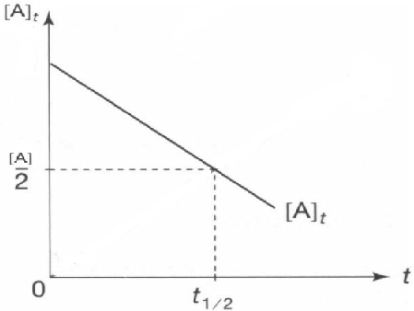


Étude de quelques réactions d’ordre simple
une réaction avec un seul réactif donne lieu à la formation d’un ou plusieurs produits
Cette réaction admet un ordre partiel par rapport au réactif égal à p. Une telle réaction
s’écrit schématiquement : A >> B+C
On aura
L’intégration de cette équation différentielle donne :
[A]=f(t) est une droite de pente –K. unité de K : mol/l.s
Réactions d’ordre 0
si t= t1/2
Notes:
une réaction
dans laquelle un seul réactif donne lieu à la formation d’un ou plusieurs produits.
Cette réaction admet un ordre partiel par rapport au réactif égal à p. Une telle réaction
s’écrit schématiquement :
La décomposition du pentoxyde de diazote N2O5 solide en NO2 et O2 est limitée par la sublimation du solide, celle-ci ne dépend pas de la concentration. La réaction est donc d'ordre 0 ; alors que si on opère directement en phase gazeuse elle est d'ordre 1.
La décomposition de PH3(g) (phosphine),
La décomposition de PH3(g) (phosphine) au contact d'un filament de tungstène chauffé se fait à vitesse constante. Cette vitesse dépend de la surface active du filament de tungstène. La réaction subit une catalyse hétérogène qui fixe la vitesse, donc impose un ordre égal à zéro.

Slide 39





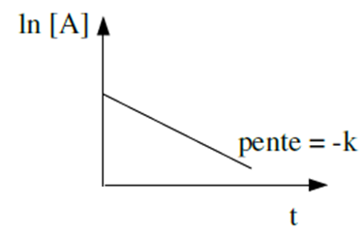
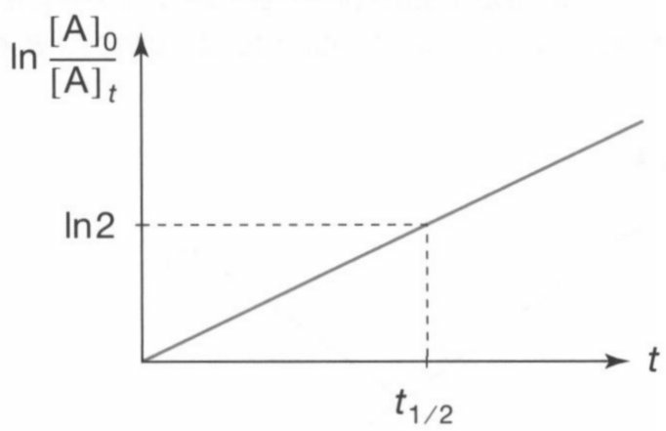




Étude de quelques réactions d’ordre simple
Réactions d’ordre 1
donc
L’intégration de cette équation différentielle donne :
ou
Temps de ½ réaction
Soit d’où
exemple

Slide 40





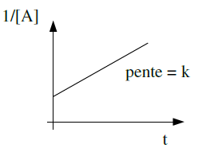

Étude de quelques réactions d’ordre simple
Réactions d’ordre 2
donc
L’intégration de cette équation différentielle donne :
Temps de ½ réaction
Exemple:

Slide 41






Étude des réactions d’ordre 1 par rapport à A et B
Le tableau d’avancement (en concentrations) est le suivant :
La vitesse de réaction est donnée par :
Proportions stœchiométriques
Dans le cas de proportions initiales stœchiométriques, on a
Dans ce cas, on peut écrire :
La vitesse de réaction devient donc :
On en déduit, pour l’espèce A :
Ceci est similaire à une réaction d’ordre 2 avec une constante de vitesse égale à
L’évolution de la concentration de l’espèce A est donc donnée par :
Notes:
On se place maintenant dans le cas d’une réaction chimique avec deux réactifs A et B.
L’ordre partiel par rapport à chacun de ces réactifs est égal à 1

Slide 42





Étude des réactions d’ordre 1 par rapport à A et B
Proportions non stœchiométriques
Dans le cas général, la vitesse de la réaction s’écrit :
En séparant les variables (x à gauche et t à droite)
rechercher deux constantes K1 et K2 telles que :
Après développement et identification polynomiale, on obtient :
L’équation différentielle peut donc s’écrire :

Slide 43


Étude des réactions d’ordre 1 par rapport à A et B
qui s’intègre en :
C est une constante qui est déterminée grâce aux conditions initiales. Pour t = 0, l’avancement de la réaction est nul : x = 0, et donc
En remplaçant C dans l’expression précédente, on obtient :
En réintroduisant les concentrations de A et B, on a finalement :

Slide 44
Détermination expérimentale de l’ordre d’une réaction :
Méthode intégrale :
Pour la détermination expérimentale de l'ordre par méthode intégrale, il faut :
1 connaitre expérimentalement la concentration de l’espèce A en fonction du temps.
2 faire une hypothèse sur l'ordre de la réaction.
3 prévoir (par intégration de l‘équation différentielle) l‘évolution de la concentration en fonction du temps.
4 confronter théorie et expérience pour valider ou invalider l'hypothèse.

Slide 45
Détermination expérimentale de l’ordre d’une réaction :
Etude d’un exemple par la méthode d’intégrale

Slide 46
Détermination expérimentale de l’ordre d’une réaction :
Etude d’un exemple par la méthode d’intégrale

Slide 47
Détermination expérimentale de l’ordre d’une réaction :
Etude d’un exemple par la méthode d’intégrale

Slide 48
Cinétique formelle des réactions complexes

Slide 49
introduction
Si les réactions globales sont toujours constituées d’une suite de réactions élémentaires, le résultat est un mécanisme le plus souvent très diversifié, complexe qui se traduit par une équation de vitesse, elle aussi, pas nécessairement simple. Ce chapitre est constitué de quelques exemples que l’on peut dire typiques.

Slide 50
Les réactions inverses simples
Pour illustrer le principe de fonctionnement de la cinétique des réactions inverses, considérons le cas simple d’un équilibre où les deux réactions inverses sont du premier ordre et ne mettant en jeu qu’un réactif A et un produit B.
k
A B
k'

Slide 51
Si on pose qu’au début de la réaction on est en présence du réactif A seulement, alors la concentration initiale du réactif A sera a et celle du produit B sera 0.
Après un certain temps t, la concentration de A sera a-x si on suppose que celle de B est au même moment égale à x .
La vitesse de la réaction directe, c’est-à-dire, la vitesse de disparition de A s’il n’y avait pas de réaction inverse, est égale à k(a-x). De façon analogue, la vitesse de la réaction inverse, c’est-à-dire, la vitesse de régénération de A si on ne considère pas la réaction directe, est égale à k' x.
La vitesse nette de transformation de A ou de production de B sera à tout instant la différence entre la vitesse de la réaction directe et la vitesse de la réaction inverse :
[A] ^{dx} / _{dt} = k (a – x) - k' x

Slide 52
À l’équilibre, la vitesse nette de transformation devient nulle: il se forme autant de A qu’il en disparaît. Les concentrations de A et de B ont alors atteint leurs valeurs à l’équilibre et on caractérise cette situation en posant x = x_{équil}.
D’où, à l’équilibre : ^{dx} / _{dt} =0 =k (a – x_{équil}) - k' x_{équil}
C’est-à-dire : k (a – x_{équil}) = k' x_{équil}
D’où :
[B] k' = k (a – x_{équil}) / x_{équil}

Slide 54
Car, d’après l’équation [B] :
(k + k') = (k a/ x_{équil})
L’équation [E] écrite sous forme exponentielle est :
De façon pratique, x_{équil} est déterminée par une mesure de la concentration du réactif ou du produit à l’équilibre. La constante de vitesse peut ensuite être déterminée par l’étude de la variation de la concentration x en fonction du temps. On peut alors calculer k'. et la constante d’équilibre K s’il y a lieu d’appliquer la relation K = k/k'.
[F] x = x_{équil} ( 1 – e^{-(k + k' )t})

Slide 55
Les réactions parallèles :

Slide 56
A+ B --> C constante de vitesse k₁, ordre 1 par rapport à B
et A+ B' --> D constante de vitesse k₂, ordre 1 par rapport à B'
l'ordre partiel par rapport à A est le même dans les deux réactions.
à l'instant initial t=0 : [A]₀ =a ; [B]₀ = b ; [B']₀ = b' ; [C]₀ =[D]₀ =0
à l'instant t : [C] =[x ; D] =y
v₁ = d[C] /dt = k₁[A]ª[B]
v₂ = d[D] /dt = k₂[A]ª[B']
v₁ = dx/dt = k₁(a-x-y)ª(b-x)
v₂ = dy/dt = k₂(a-x-y)ª(b'-y)
rapport de ces deux dernières équations :
dx/dy = k₁(b-x) / ( k₂(b'-y))
dx /(b-x) = k₁ / k₂ dy / (b'-y)
intégrer :
-ln(b-x) = - k₁ / k₂ ln(b'-y) + Cte
les conditions initiales permetent de déterminer la constante.
-ln(b) = - k₁ / k₂ ln(b') + Cte
Cte = -ln(b) + k₁ / k₂ ln(b')

Slide 57
les réactions successives :
En partant du composé A pur, on peut prévoir une variation de la concentration des composés, A, B et C telle qu’indiquée dans la figure. La loi de vitesse [A] = ƒ(t) impose son allure à l’ensemble réactionnel. Supposons que cette réaction soit d’ordre 1. Dans le cas présent, expérimentalement, cela pourrait arriver lorsque la concentration des ions OH⁻ est beaucoup plus grande que celle du diester, ou encore lorsque le pH est tamponné.

Slide 58
Trois cas de figure sont représentés à la figure. Le premier cas, est celui où k₂ >> k₁. Dans ce cas, la réaction la plus lente est la première étape : B se transformant en C plus rapidement qu’il n’apparaît, sa concentration demeure faible. Dans le cas où k₂ << k₁ , c’est évidemment la situation inverse, et l’étape déterminante, limitante étant la seconde étape, la concentration de B rejoint presque la concentration initiale du constituant A.

Slide 62
À tout moment, [A] + [B] + [C] = a. Donc,
[C] = a - [B] - [A]. En remplaçant les valeurs des concentrations de A et de B, tout juste calculées, on obtient celle de C.
En résumé les concentrations de A, x, de B, y, et de C, z, suivent les lois suivantes :
Dans les relations qui précèdent, x_{o} est la concentration initiale du réactif A. Dans le cas rare où k₂ = k₁ les relations précédentes se récrivent ainsi :

Slide 63
Les approximations utiles pour l’étude cinétique
Les deux approximations présentées ci-dessous reposent sur l’étude expérimentale des réactions successives du type :
k1 k2
A B C
Ces deux approximations permettent de simplifier l’étude des différents types de mécanismes réactionnels que nous allons voir

Slide 64
a) Approximation de l’étape cinétiquement déterminante (ECD)
Si dans une série de réactions élémentaires successives l’une des étapes est plus difficile que les autres (constante de vitesse faible, durée de réaction longue) ; alors cette étape, dite cinétiquement déterminante, impose sa vitesse aux autres étapes et donc à la réaction globale de formation des produits.

Slide 65
b) Approximation de l’état quasi-stationnaire (AEQS)
Soit un intermédiaire réactionnel I formé par une réaction et consommé par un ensemble d’autres réactions.
Si l’une au moins de ces réactions est beaucoup plus facile que la réaction de formation de I, on peut montrer qu’après une période dite d’induction :
la concentration de I reste faible devant les concentrations des réactifs (au début de la réaction) et des produits (en fin de réaction).
la vitesse globale de formation de I est négligeable devant les vitesses de formation des produits ,et de disparition des réactifs. La concentration de l’intermédiaire réactionnel est alors dans un état quasi-stationnaire ce qui se traduit mathématiquement par la relation suivante : d(I)/d(t)= 0

Slide 66
Les réactions en chaîne linéaire

Slide 67
Ce mécanisme est dit en chaîne. En effet, une fois amorcé, une fois la présence de quelques atomes de brome réalisée (réaction [1]), la réaction [2] apparaît et forme des atomes d’hydrogène. Ceux-ci, à leur tour, provoquent la réalisation de la troisième étape, étape qui régénère des atomes de brome. On est alors en présence de ce qu’on appelle en programmation une boucle qui ne s’arrête que par disparition de l’un des réactifs.. Les atomes d’hydrogène et de brome sont appelés des porteurs de chaîne

Slide 68
Pour essayer de retrouver la loi expérimentale de vitesse appliquons le principe de quasi-stationnarité (encore appelé l'approximation de l'état quasi stationnaire) aux deux espèces réactives que sont les atomes de brome et d’hydrogène.
d[Br•]/dt = 0 = 2 v₁ - v₂ + v₃ - 2 v₅
0 = 2 k₁ [Br₂] [M] - k₂ [Br•] [H₂] + k₃ [H•] [Br₂] + k₄ [H•] [HBr] - 2 k₅ [Br•]² [M]
d[H•]/dt = 0 = v₂ - v₃ - v₄
0 = v₂ - v₃ - v₄ = k₂ [Br•] [H₂] - k₃ [H•] [Br₂] - k₄ [H•] [HBr]
Notes:
Cette disparition intervient le plus souvent par recombinaison des espèces réactives.

Slide 69
On suppose donc qu'après une période initiale très courte, on atteint un régime de croisière durant lequel les concentrations des porteurs de chaîne demeurent "quasi stationnaires" jusqu'à la période finale où, les réactifs s'épuisant, la réaction en chaîne s'éteint d'elle même. En additionnant ces deux dernières équations, on observe que :
0 = 2 k₁ Br₂] [M] - 2 k₆ [Br•]² [M]
k₁ [Br₂] [M] = k₅ [Br•]² [M]
[Br•]² = ( k₁ / k₅ ) [Br₂]

Slide 71
La vitesse globale de la réaction est égale à deux fois la vitesse de la réaction élémentaire [3]. Cela est convenable, puisque à chaque fois que cette réaction se réalise, elle est suivie de la réaction [2] qui produit aussi le bromure d’hydrogène. Il faut encore expliciter [H·] pour pouvoir établir complètement la vitesse de formation de HBr. À partir de l’équation exprimant la quasi-stationnarité de la concentration
en atomes d’hydrogène, on obtient :
En divisant par k₃ [Br₂] le numérateur et le dénominateur de cette dernière fraction, on obtient :

Slide 72
Spectrophotométrie
spectre
Lumière
mesurer
Déterminer la concentration par mesure de la lumière ce qui se traduit par un spectre

Slide 73
La spectrophotométrie est une méthode d’analyse qui permet de déterminer l’absorbance ou la densité optique d’une substance chimique en solution, c'est-à-dire sa capacité à absorber la lumière qui la traverse.
L’absorbance d’une substance chimique dépend de la nature et de la concentration de cette substance ainsi que de la longueur d’onde à laquelle on l’étudie.
Le spectromètre
C’est un appareil qui mesure la quantité de lumière absorbée ou bien transmise par une solution, pour des longueurs d’onde (l) données.

Slide 74
Le spectrophotomètre:
Dans le spectrophotomètre s’injectent des cuvettes contenants la solution à analyser

Slide 75
Composition du spectromètre UV-visible
Un spectrophotomètre comprend 4 parties essentielles:
une source lumineuse
un porte échantillon (ou cuve)
une unité de dispersion (monochromateur ou polychromateur)
Fente
Un détecteur

Slide 76
Radiations visibles
On définit une lumière visible par rapport à l'œil humain.
Les longueurs d'onde du domaine visible sont comprises entre 400 et 800 nm.
Les radiations U.V. ont une longueur d'onde inférieur à 400 nm et les radiations infra rouge I.R. ont une longueur d'onde supérieure à 800 nm

Slide 77
une source lumineuse
lumière blanche (source polychromatique), pour la mesure dans le spectre visible et/ou lumière UV.
un porte échantillon (ou cuve)
transparente dans laquelle on place la solution à étudier. Suivant la qualité et la quantité d'échantillon, il existe différentes cuvettes, généralement en plastique.

Slide 78
une fente
de largeur fixe ou variable pour régler la bande passante
une unité de dispersion (monochromateur ou polychromateur)
un monochromateur formé d'un réseau diffractant la lumière de la source. Il permet de sélectionner la longueur d'onde de la lumière qui traversera la solution à doser

Slide 79
Lumière monochromatique et polychromatique
Définition : Une lumière monochromatique est une onde électromagnétique progressive sinusoïdale de fréquence unique. La couleur de cette lumière dépend de sa fréquence.
Lorsque la lumière émise est une lumière monochromatique , on observe un seul rai ce qui confirme qu’il est monochromatique

Slide 80
Lumière monochromatique et polychromatique
Définition :
Une lumière polychromatique est composée de plusieurs ondes monochromatiques .
La lumière blanche émise par le soleil est polychromatique

Slide 81
Principe de la spectrophotométrie :
Un spectrophotomètre ,Dans la pratique, réalise une mesure de l’intensité de la lumière après son passage au travers d’une cuve contenant la solution à étudier. L’intensité de la lumière monochromatique émise (I₀) est connue. À partir de la mesure de l’intensité de la lumière transmise (I), l’appareil donne l’absorbance (A) selon la formule suivante :
A = log I₀ / I

Slide 82
Loi de Beer-Lambert
L’absorbance est lié à l'intensité lumineuse du faisceau incident pénétrant dans une cuve contenant le liquide à étudier et à l'intensité lumineuse du faisceau transmis ressortant de cette cuve
la valeur de l’ absorption est appelée plus précisément absorbance , notée A et définie par :
A = log (I0 / I) = log (100 / T) = ε.l.C
avec :
A : n’a pas d’unité.
I₀ = intensité lumineuse du faisceau à l’entrée de la cuve
I_{s} = son intensité à la sortie de la cuve
ε = coefficient spécifique d’absorbance molaire (L.mol-1.cm-1)
C = concentration molaire des molécules qui absorbent à la longueur d’onde λ (mol.L-1)
l =trajet optique de la cellule (cm)
T = transmittance (souvent exprimée en %)

Slide 83
Principe de la spectrophotométrie :
Une solution colorée se comporte comme un filtre
Elle absorbe certaine radiations et transmit les autres.
La lumière diffusée par la solution détermine sa couleur.
Lorsqu’un faisceau de lumière monochromatique traverse la solution, l’intensité lumineuse du faisceau transmis I est inférieure à celle du faisceau incident I_{o} :
Alors La solution absorbe une partie de l’intensité lumineuse reçue.
La lumière blanche dans l’image traverse la solution et sort d’une autre couleur c’est-à-dire que la solution a absorbé certaines radiations correspondant à certaines couleurs.

Slide 84
Loi de Beer-Lambert
l’absorbance A est proportionnelle à la concentration C de la solution étudiée.
A = ε . L .C A = k C
A : absorbance de la solution (sans unité)
C : concentration de la solution (en mol .L–1)
K : constante de proportionnalité, en L.mol–1, qui dépend de la nature de la solution, de la longueur d’onde de la lumière d’analyse et de l’épaisseur de la solution traversée.

Slide 85
les monochromateurs (montage à optique directe)
Dans le montage « direct », le monochromateur est placé entre la source et la cellule de mesure, qui est donc traversée par un rayonnement monochromatique.

Slide 86
les polychromateurs (montage à optique inversée)
Dans le cas des polychromateurs, le disperseur se situe derrière l’échantillon: l’échantillon donc reçoit tout le rayonnement UV

Slide 87
Les unités de dispersion
Deux types d’unité de dispersion sont utilisés :
les prismes qui génèrent un arc-en-ciel à partir de la lumière du soleil
les réseaux (unité de verre spécifique sur laquelle des rainures très étroites sont tracées)

Slide 88
Quelles sont les grandeurs qui influent sur l'absorbance ?
la concentration c de la solution
l'épaisseur l de la solution
la longueur d'onde λ

Slide 89
Applications :
La spectrophotométrie permet de :
1-Détermination d'une concentration inconnue
Connaissant le spectre d'absorption d'une substance chimique, on peut mesurer, à l'une de ses longueurs d'onde : les variations de l'intensité d'un faisceau lumineux traversant une même épaisseur de solutions de concentrations diverses.
2- Suivi de la cinétique d'une réaction chimique
Lorsqu'au cours d'une réaction chimique dont on veut étudier la cinétique de l'une des substances chimiques en solution, on peut par spectrophotométrie d'absorption suivre la concentration de cette substance (généralement colorée).

Slide 90
SUIVI CINETIQUE D’UNE REACTION CHIMIQUE PAR SPECTROPHOTOMETRIE

Slide 91
Objectifs spécifiques
Etablissement de la courbe d'étalonnage et Tracer le graphe A = f([I2] )
A partir de mesures expérimentales et du tableau descriptif de l'évolution du système:
  tracer la courbe A = f(temps).
  tracez [I2] = f(temps).
Savoir définir la vitesse de réaction
Savoir définir et déterminer l’ordre d’une réaction chimique.
Déterminer le temps de demi-réaction

Slide 92
Quelles sont les différentes techniques d'analyse qui permettent de suivre l'évolution temporelle d'un système chimique ?
Le suivi par titrage, qui permet de déterminer l'évolution de la quantité de matière présente en solution en fonction du temps.
Le suivi par conductimétrie, qui permet de déterminer l'évolution de la conductance de la solution en fonction du temps.
Le suivi par pressiométrie (ou manométrie), qui permet de déterminer l'évolution de la pression du gaz en fonction du temps.
Le suivi par spectrophotométrie, qui permet de déterminer l'évolution de l'absorbance A de la solution en fonction du temps.
Ces grandeurs physiques peuvent ensuite être reliées à la concentration , ou à l'avancement x de la réaction.
Notes:
On peut suivre l'évolution temporelle d'une transformation chimique lente par diverses méthodes. L'étude cinétique d'une réaction est basée sur l'étude de l'évolution d'une grandeur physique ou chimique caractérisant le système chimique.

Slide 93
Absorbance et coloration
Pourquoi une solution est-elle colorée et d'autre non?

Slide 94
Exemple: solution de diiode
Une solution de diiode éclairée par une lumière blanche apparaît jaune-brun lorsqu’elle est observée à l’oeil nu.
Comment peut-on expliquer
sa couleur ?

Slide 95
Spectre d’absorption de la solution aqueuse de diiode

Slide 96
Dans quel domaine de longueur d'onde, les radiations lumineuses sont-elles absorbées ?
La solution de diiode est absorbée des radiations de longueurs d’onde comprises entre 435 et 480 nm.

Slide 97
Quelle est la couleur sélectivement absorbée par la solution de diiode ?
Il s'agit de la couleur bleu

Slide 98
Quelles sont les couleurs qui ne sont pas absorbées ?
le vert, le rouge, l’orange
Quelle est alors la couleur résultant de ce mélange de couleurs ?

Slide 99
Radiations absorbées et couleur d’une solution éclairée en lumière blanche

Slide 100
TP1 : Dosage spectrophotométrique par étalonnage

Slide 101
But du TP1
Tracer la courbe d’étalonnage .
Déterminer la constante K de la loi de Beer Lambert

Slide 102
Dosage spectrophotométrique par étalonnage
La spectrophotométrie permet, grâce à une méthode par étalonnage, de doser les solutions colorées. Cette méthode se déroule en 4 étapes :

Slide 103
Etape 1 : Choix d’une longueur d’onde de travail
Etape 2 : Préparation d’une gamme d’étalonnage (appelées solutions étalons )
Etape 3 : Réalisation de la courbe d’étalonnage
Etape 4 : Détermination de la concentration inconnue

Slide 104
Les avantages d'un dosage par étalonnage
Le dosage par étalonnage est une technique non destructive puisqu'elle n'altère par l'échantillon dosé
Les principales techniques de dosage par étalonnage
Les principales techniques utilisées pour réaliser un dosage par étalonnage sont la spectrophotométrie et la conductimétrie

Slide 105
Matériels et produits chimiques
  5 Fioles de 50 mL.
  Béchers.
  Pipette gradué de 10 mL
  Propipette
  Spatule
  Entonnoir
  Pissette de l’eau distillé
  Balance
  Agitateur magnétique.
  Spectromètre.
  Flacon du diiode I₂ solide

Slide 106
2-mode opératoire
Préparation de solution de diode:
Remarque : (La solubilité de diode dans l’eau ( 25°C ) est de 0.330 g/L ).
On veut préparer une solution de 50 ml ; la masse qu’on doit dissoudre est :
On obtient une concentration de solution de diode de C=1.3.10⁻³ mol/L.
On prépare des solutions filles à différentes concentrations, par dilution .

Slide 107
On fixe la longueur d’onde à 470 nm (valeur assez proche du maximum d’absorbance).
Remplir la cuve aux ¾ du liquide (l’eau distillée ou solution coloré)
Faire le « blanc » soit régler l’absorbance à zéro pour une cuve contenant de l’eau distillée pour cette longueur d’onde.
Ensuite on place successivement les différentes cuves sur le trajet de la lumière, on mesure les différentes absorbances

Slide 108
3-La Détermination de La constante de Beer-Lambert
Solution n° | Eau distillée | 1 | 2 | 3 | 4 | 5
[I2] ou c (mol.L-1) | 0 blanc | 2.08 10-4 Vpré=8ml | 2.6 10-4 Vpré=10 ml | 3.1 10-4 Vpré=12ml | 3.6 10-4 Vprè=14ml | 1.3 10-3 Solution mère
Absorbance A | 0 | 0,0312 | 0,0309 | 0,0465 | 0.054 | 0.195

Slide 109
Absorbance de solutions de diiode en fonction de leur concentration molaire

Slide 110
Calcule le coefficient directeur k.
D’après loi de Beer-Lambert :
A= K C
Exploitant les résultats obtenus on aura :
L.mol-1
Notes:
Avec k le coefficient directeur de la droite.

Slide 111
TP 2
Suivi cinétique de la réaction de KI avec Na2S2O8 par spectrophotométrie

Slide 112
1- But de la manipulation
Suivre cinétique de la réaction entre les ions iodure I⁻ et Peroxodisulfate de sodium Na2S2O8 .
Déterminer la vitesse de réaction en fonction du temps.
Déterminer le temps de la demi réaction.

Slide 113
Le produit: Iodure de potassium KI

Slide 114
Produit: Peroxodisulfate de sodium Na2S2O8

Slide 115
Utilisation: Dans quel cas le médicament IODURE DE POTASSIUM est-il prescrit ?
Ce médicament contient une quantité importante d'iode. Son absorption préventive sature la glande thyroïde en iode et la protège de l'iode radioactif susceptible d'être libéré dans l'atmosphère et absorbé par cette glande lors d'un accident nucléaire.
Son utilisation, exceptionnelle, est déclenchée par les autorités sanitaires (radio, télévision, hauts-parleurs...) en cas d'accident nucléaire.

Slide 116
Utilisation du persulfate de sodium
Le persulfate de sodium (Na2S2O8) est le sel utilisé pour la réhabilitation des eaux et des sols contaminés.

Slide 117
2.Mode opératoire
Régler le colorimètre à la longueur d’onde l = 470 nm.
Paramétrer le spectrophotomètre (faire le zéro)
Préparer dans un bécher 10 mL d’une solution d’iodure de potassium (K⁺ + I⁻)aq de concentration de 5.10⁻¹mol/L puis dans un deuxième bécher 10 mL de solution de peroxodisulfate (2Na⁺ , S₂ O₈ ²⁻ )aq de concentration 2.10⁻³mol/L.
Verser l’une des solutions dans l’autre, homogénéisez le mélange réactionnel, et déclencher le chronomètre à cet instant.
Remplir rapidement une cuve avec ce mélange réactionnel , placez-la dans le spectrophotomètre et procéder à la première mesure d’absorbance à l’instant t = 30 s , puis ensuite toutes les 30 secondes pendant environ 20 minutes .

Slide 118
a-Réaction
Considérons les couples suivants:
Les 2 demi réactions:
La réaction globale

Slide 119
b-La courbe de A=f(t)

Slide 120
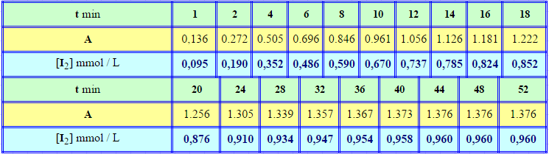
c-La courbe de [I2] =f(t)
En utilisant la courbe d’étalonnage et la loi de Beer-Lambert A=K[I2]. On déduit que K= 1,5.10²
On a vu que : A = 1,5.10². [I2]
soit [I2] = A / (1,5.10²)
Pour tracer [I2] = f(t), il suffit donc de modifier l’échelle des ordonnées en divisant les valeurs de A par K=1,5.10²

Slide 121
Interprétation de La courbe [I2]=f(t)
La courbe [I2] = f(t) est croissante. Elle montre que [I2] augmente plus vite en début de réaction. Ceci s’explique par le fait qu’au début, les concentrations en réactifs sont plus importantes : la vitesse est donc plus élevée. Cette vitesse diminue progressivement au fur et à mesure de la diminution de la concentration des réactifs.

Slide 122
le tableau d’avancement de cette réaction.
d-La courbe de x =f(t)

Slide 123
En déduire quel est le réactif limitant
Si les ions iodure sont le réactif limitant:
xmax= n(I⁻)i/2=C1хV1=
5.10⁻¹ х10. 10⁻³ = 5. 10⁻³ mol
Si les ions peroxodisulfate sont le réactif limitant:
xmax= n(S₂ O₈ ²⁻ )i=C2V2=
2.10⁻³ х10. 10⁻³ = 2. 10⁻⁵ mol
On peut donc voir que xmax = 2. 10⁻⁵ mol : les ions peroxodisulfate sont donc le réactif limitant.

Slide 124
D’après le tableau d’avancement précédent, n(I2)= x = [I2] × Vt on peut alors facilement trouver les valeurs de x en fonction du temps et donc tracer la courbe correspondante.
La courbe de x=f(t)

Slide 125
3. Détermination de la vitesse de réaction
A la date t, on a donc : n(I2) = x soit [I2] = x/V

Slide 126
La vitesse de réaction au temps t correspond donc au coefficient directeur de la tangente à la courbe [I2] = f(t) à cette date.
Donc pratiquement, on commencera par tracer la tangente à[I2]= f(t) à la date t, puis on calcul le coefficient directeur de cette tangente

Slide 127
a. La courbe de v=f(t)
Pour tracer la courbe de v=f(t):
On trace les tangentes à la courbe [I2] = f(t) aux différentes instants et on calcule leur coefficient directeur.
Exemple:
Déterminer la vitesse volumique de réaction à t = 0 et à t = t _{1/2}.
- On trace les tangentes à la courbe aux points considérés et on calcule la valeur du coefficient directeur de chaque droite tracée.
- Vitesse volumique de la réaction à t = 0 :

Slide 128
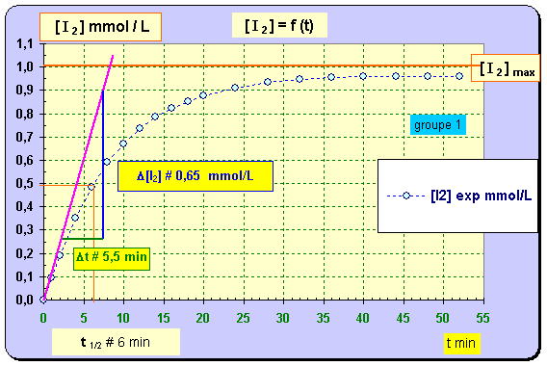


Slide 129
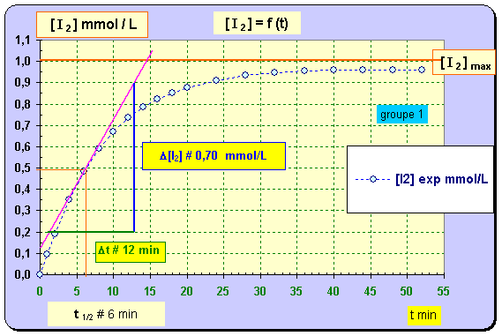

- Vitesse volumique de la réaction à t _{1/2} :
La vitesse de la réaction diminue au cours du temps à cause de la diminution de la concentration des réactifs.

Slide 130
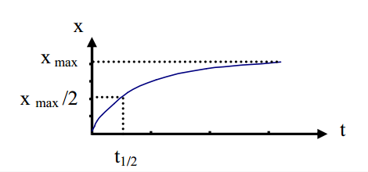
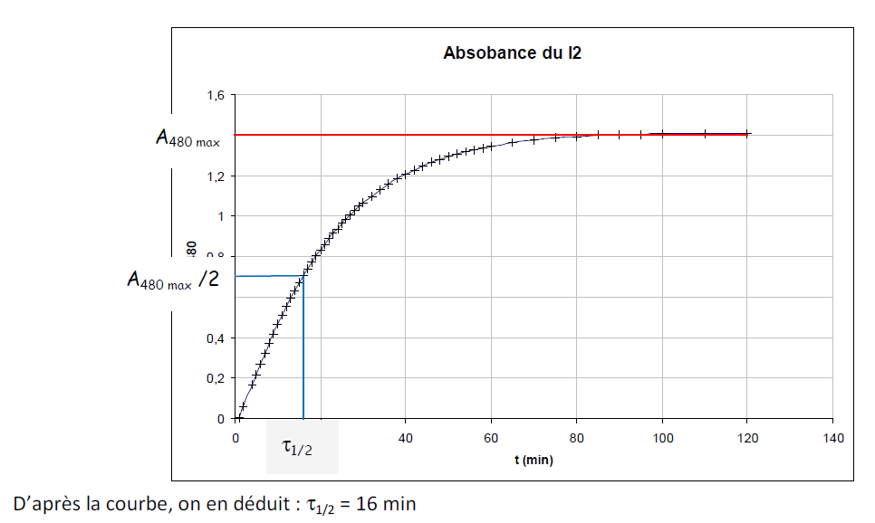
4. Détermination de temps de demi réaction:
Graphiquement:
A t1/2 , x =x max/2 ou
[I2]=[I2]max/2 ou A=A/2

Slide 131
Merci
pour
Votre
aimable
attention

